Slide 1
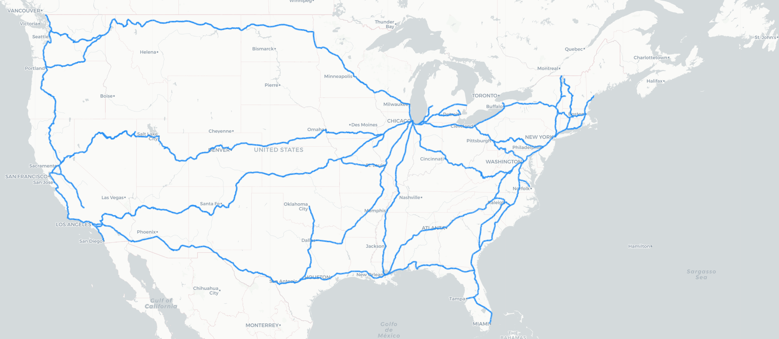
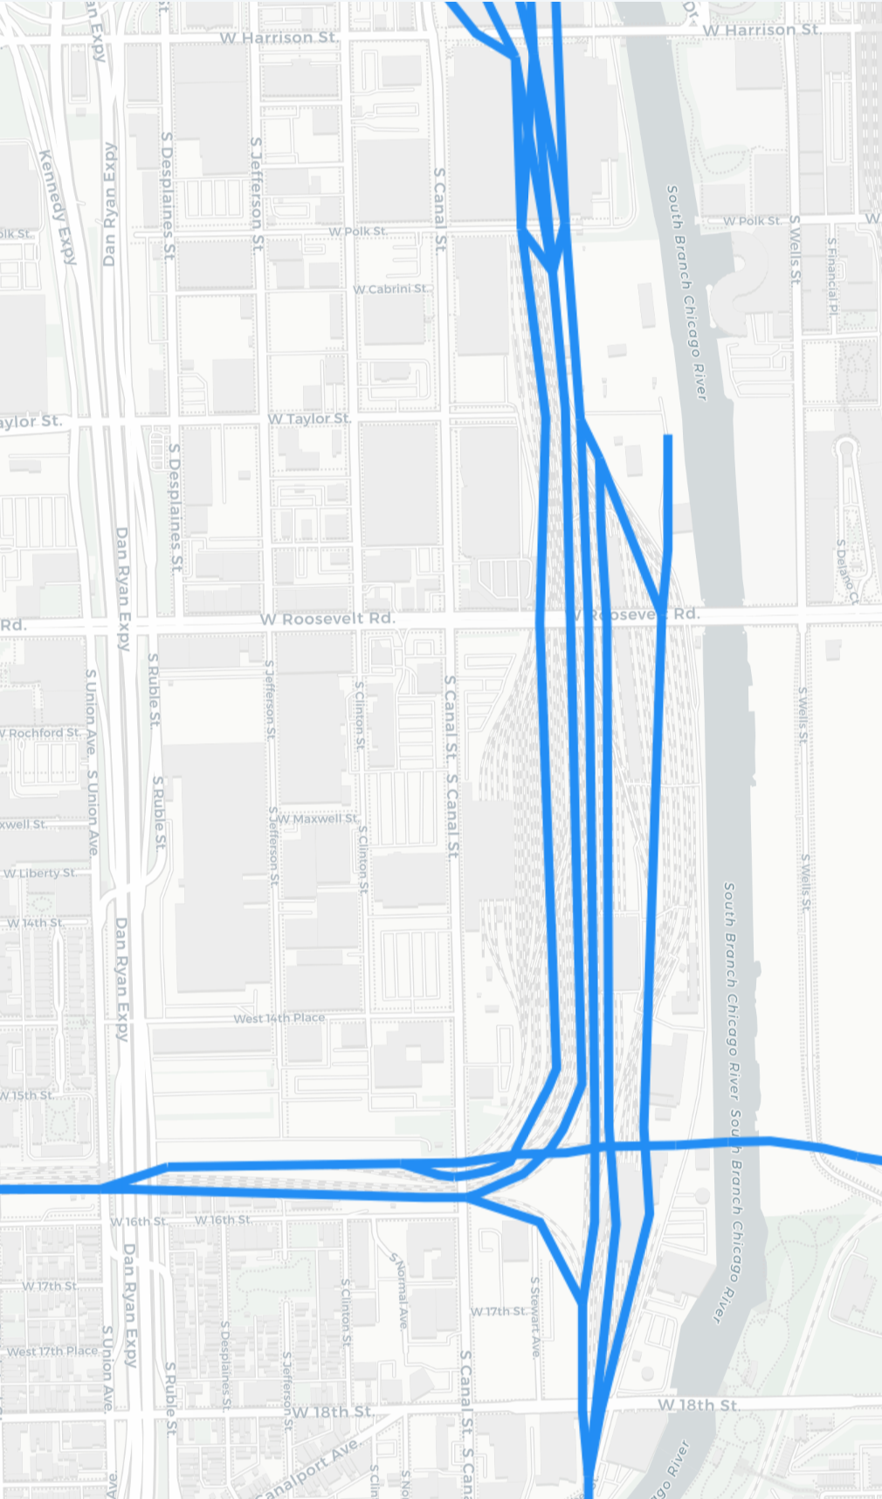

Slide 2
16
1
182
4
18
14
0
181
183
173
17
15
180

